Slide 1
오픈소스 및 역사
출판물 제작 과정
팀원: 손민우, 배수연, 노건웅
안예지, 윤성호, 문성인

Slide 2
목차
조 편성/첫번째 회의
두번째 회의
중간 해결안
세번째 회의
네번째 회의
다섯번째 회의
여섯번째 회의
최종 해결안

Slide 3
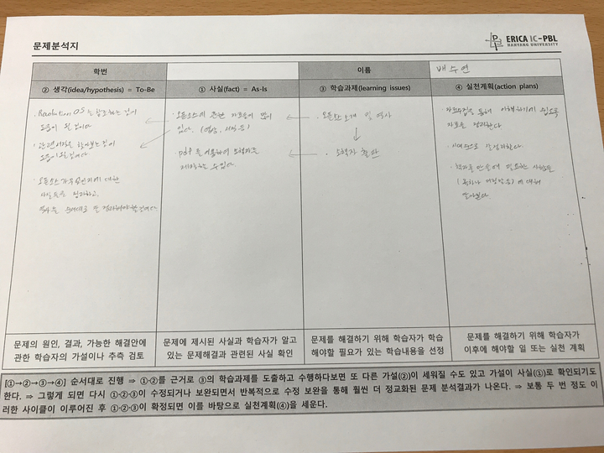
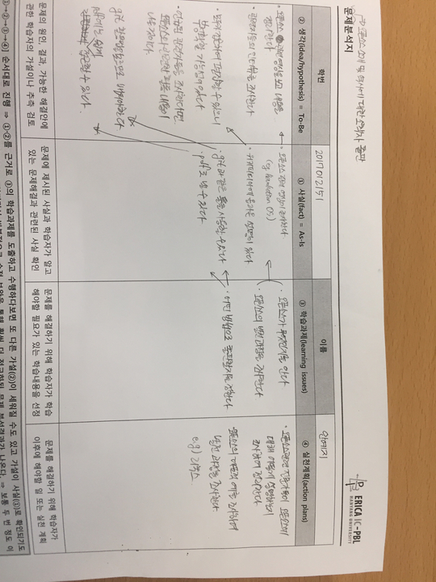
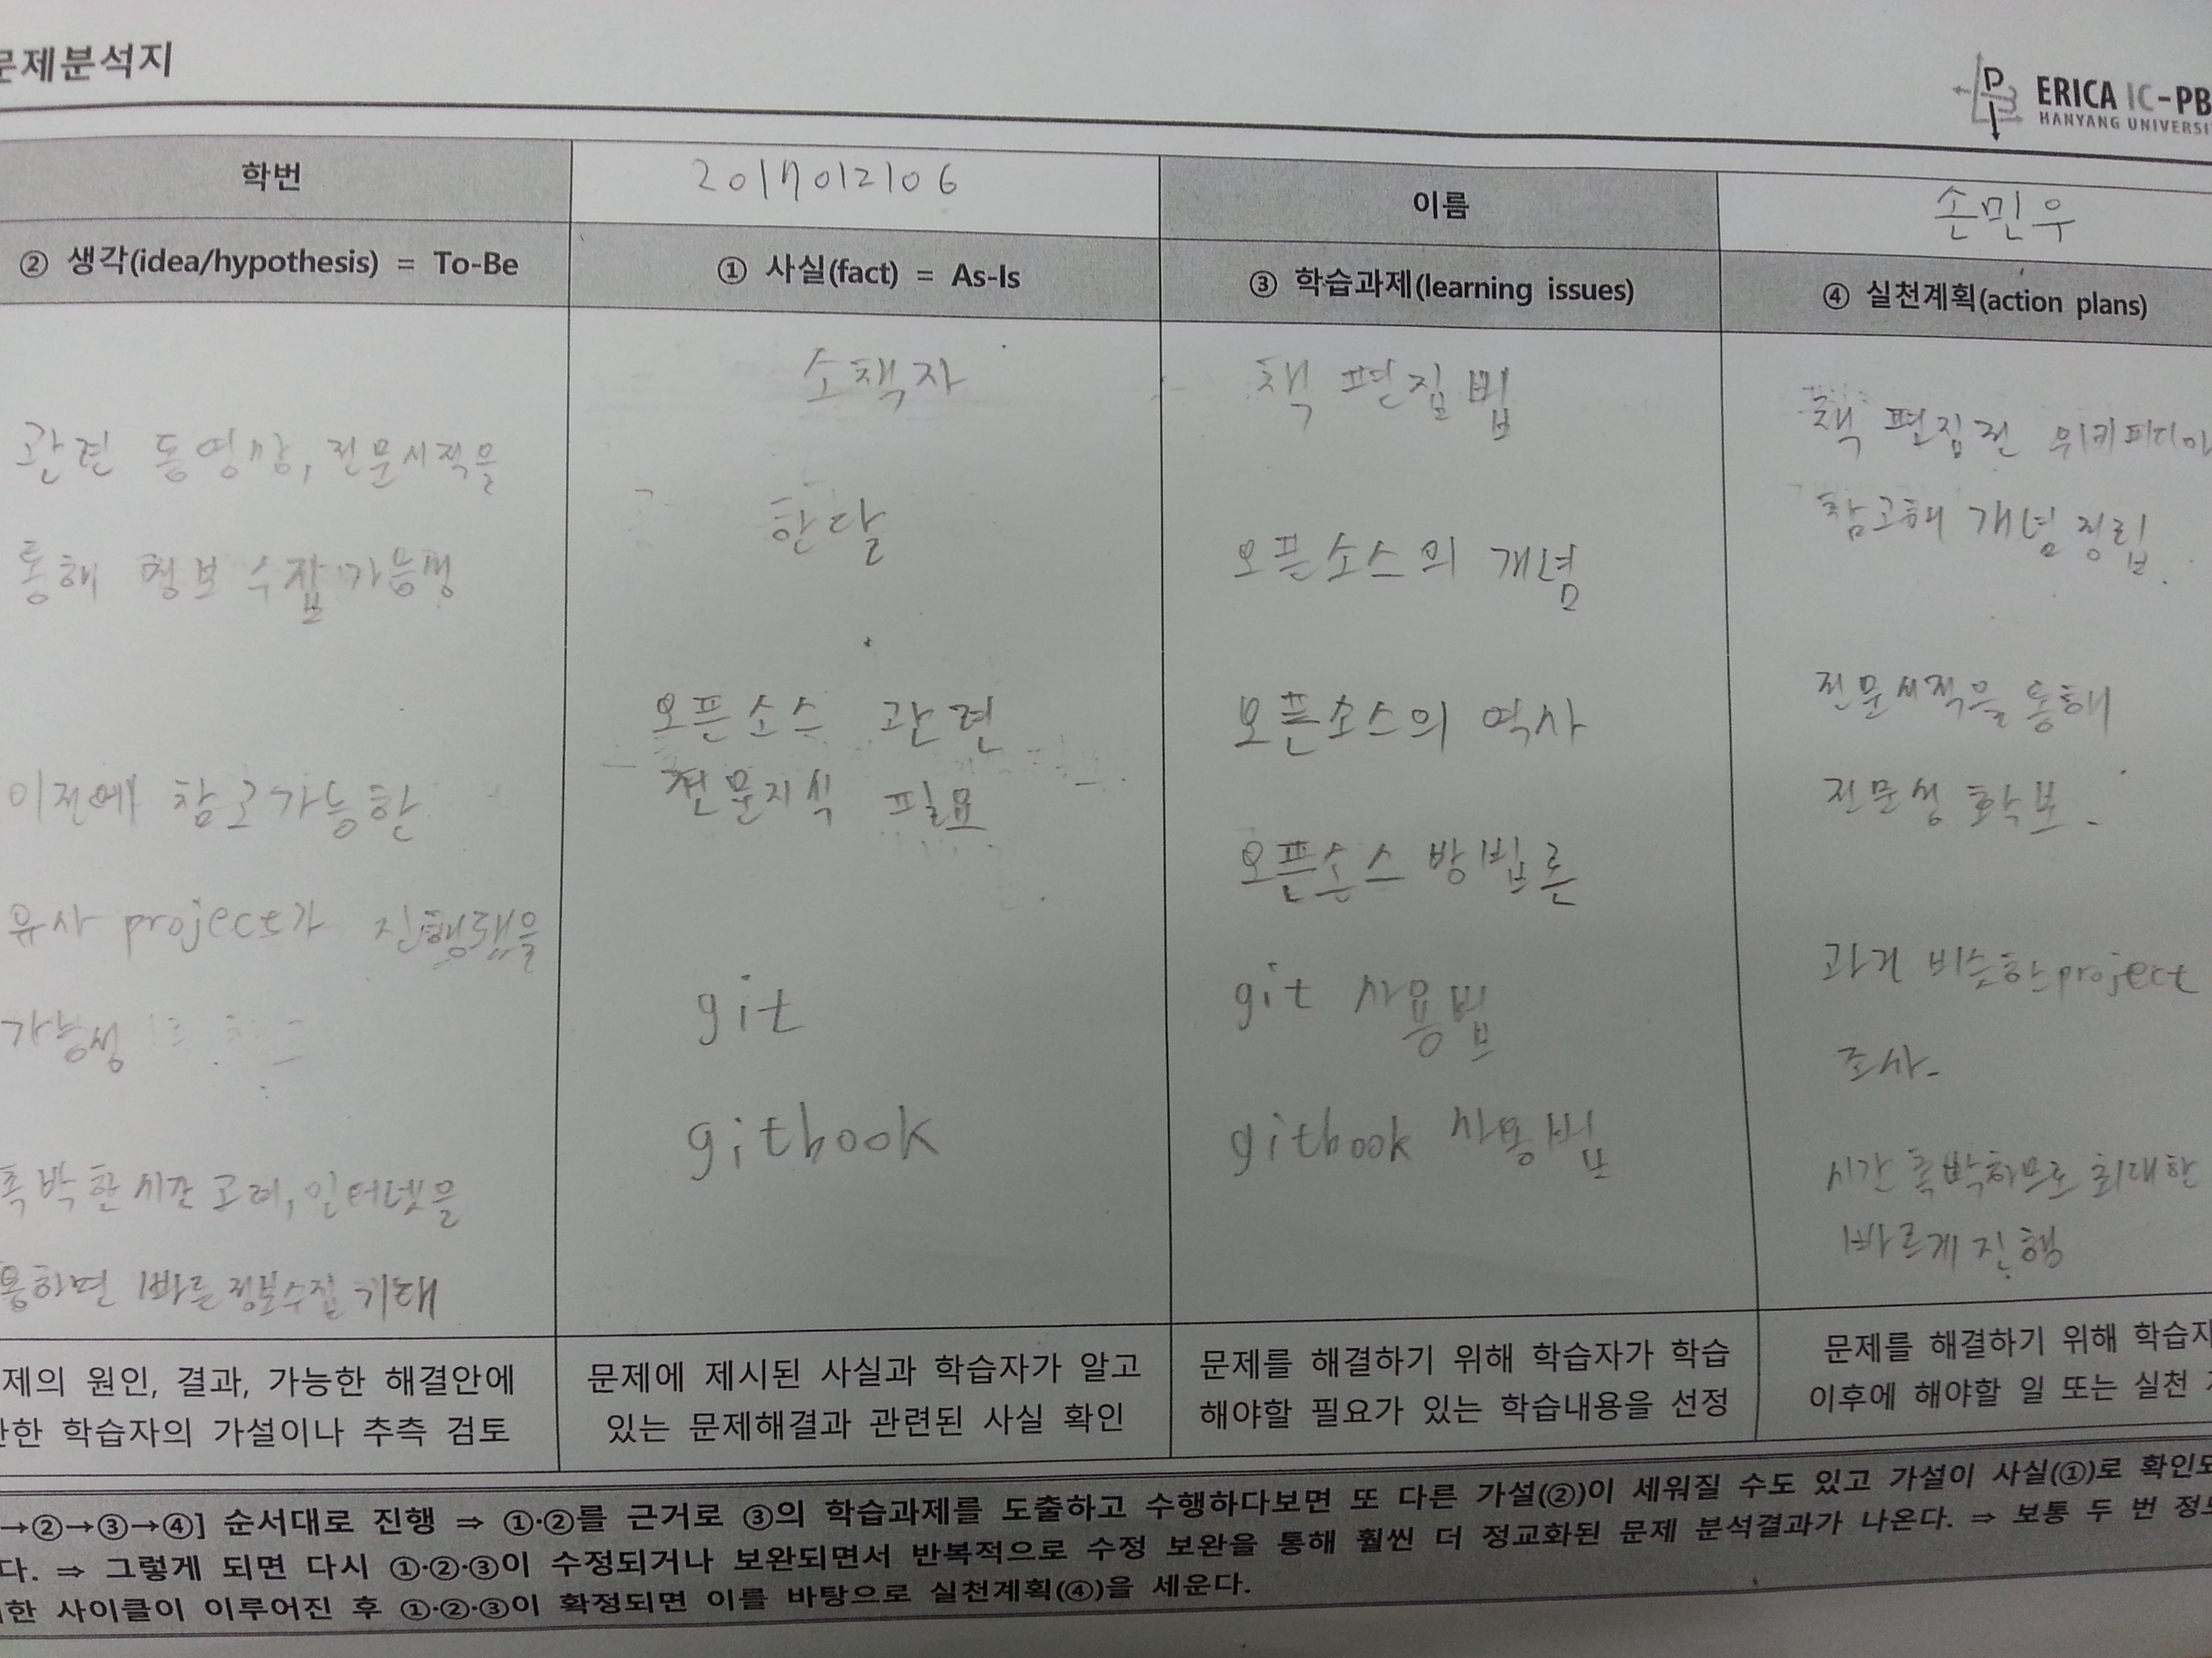
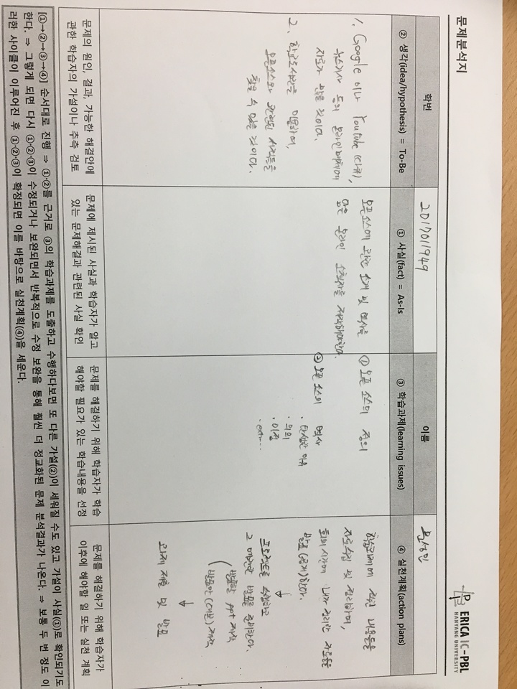
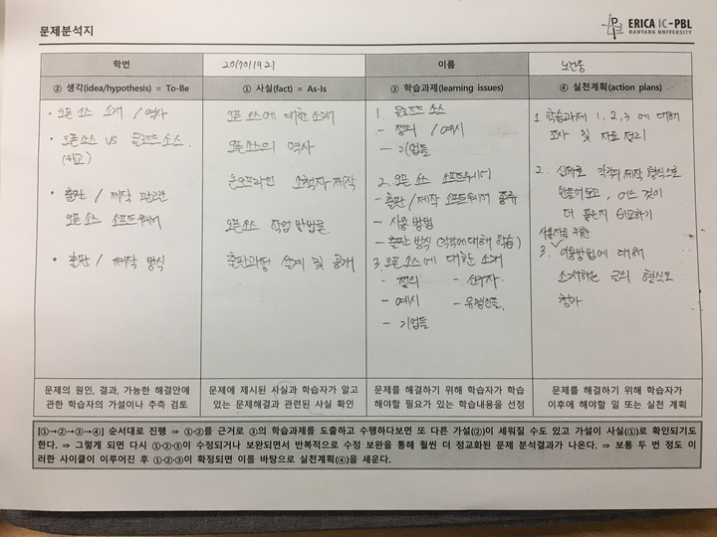
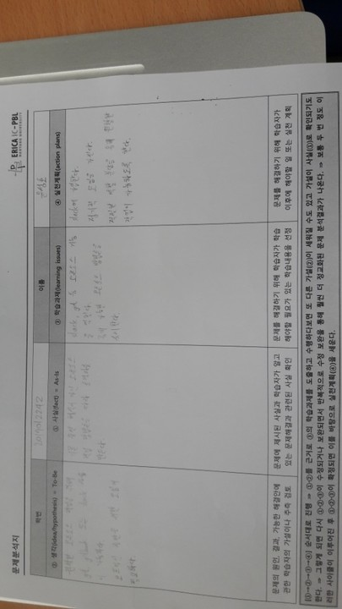
조 편성 및 첫번째 회의
조를 편성한 후, 각자 작성한 개인 문제분석지를 슬랙에 올림.

Slide 4
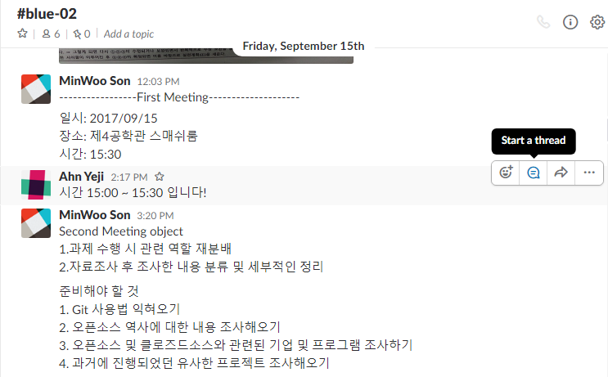
조편성 및 첫번째 회의

Slide 5
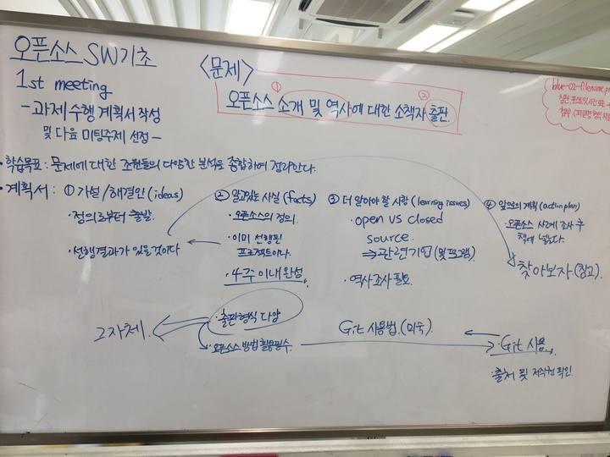
조편성 및 첫번째 회의

Slide 6
조편성 및 첫번째 회의
역할 분배
회의 진행 및 장소 섭외: 안예지
서기: 노건웅, 배수연
슬랙 관리: 손민우

Slide 7
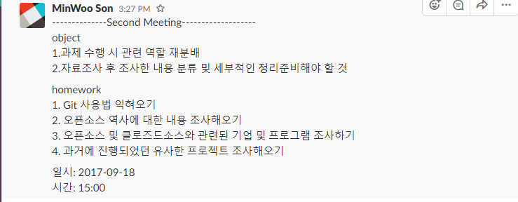
두번째 회의

Slide 8
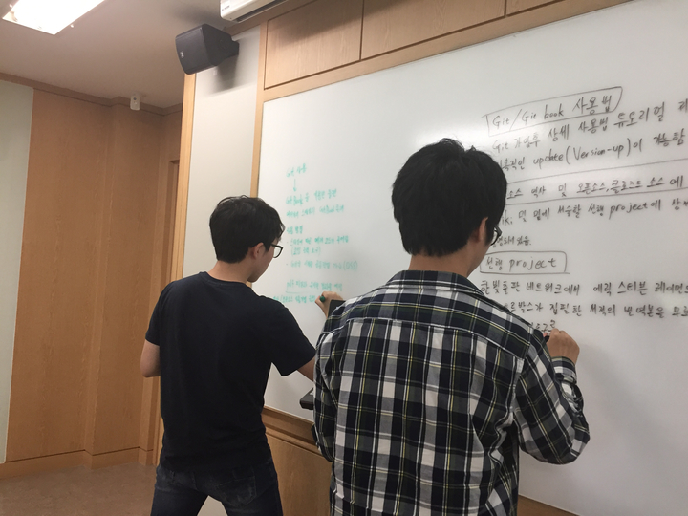
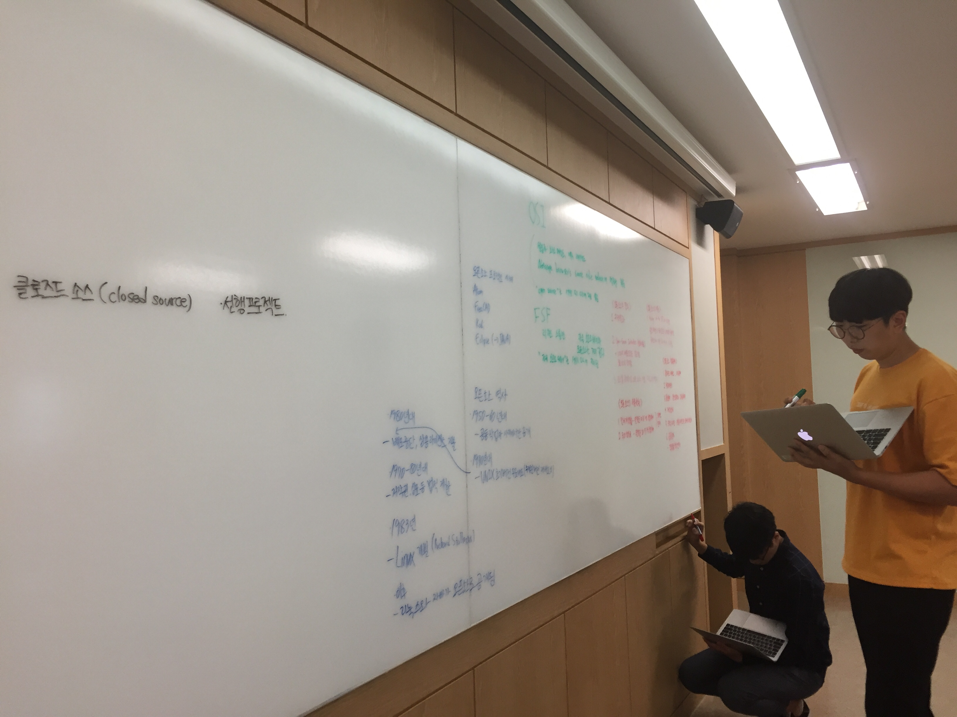
두번째 회의

Slide 9
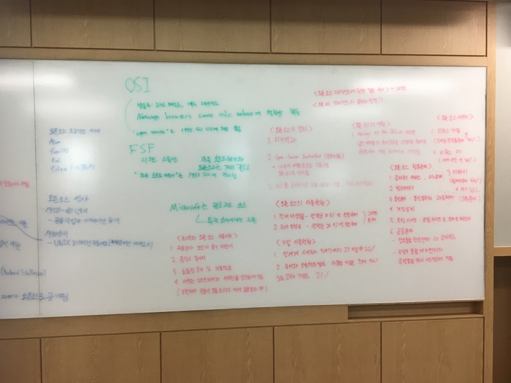
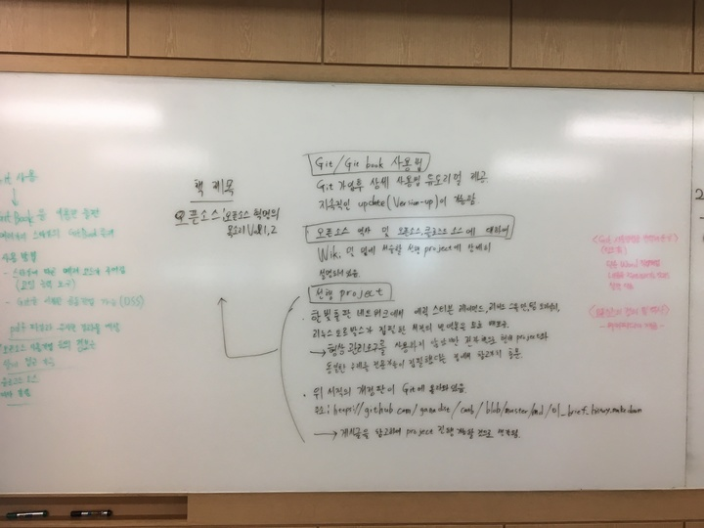
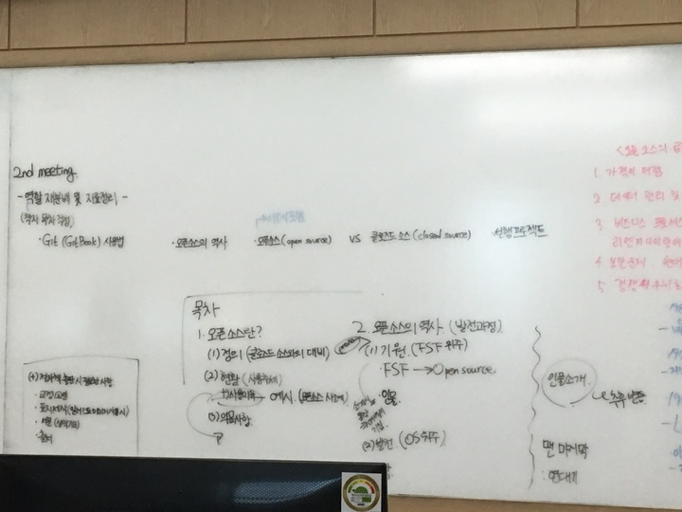
두번째 회의

Slide 10
두번째 회의
오픈소스 정의/오픈소스 역사로 파트 분배
오픈소스 정의: 배수연, 안예지
오픈소스 역사: 노건웅, 문성인, 손민우,
윤성호

Slide 11
중간 해결안
<출판 과정 설계>
Git 이용 결정
- 형상관리도구
특징: VCS, 이슈트레커,
지속적 통합이 가능
<소책자 제작>
역할분담
오픈소스 소개
오픈소스 역사

Slide 12
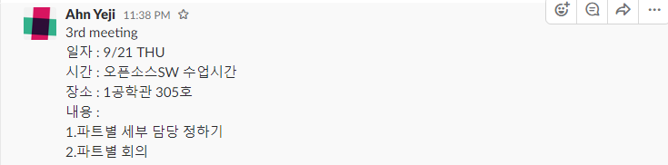
세번째 회의

Slide 13
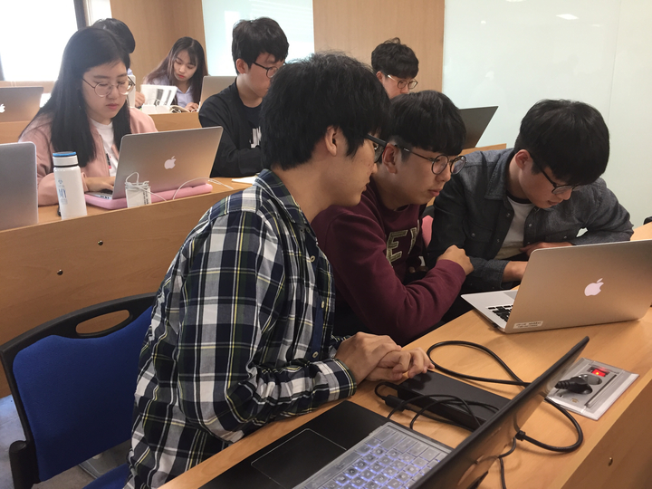
세번째 회의

Slide 14
세번째 회의
오픈소스 정의
겹치는 내용이 많이 두 학생이 공동 작성
오픈소스 역사
80년대 이전: 손민우
80년대: 노건웅
90년대: 윤성호
00~현대: 문성인

Slide 15
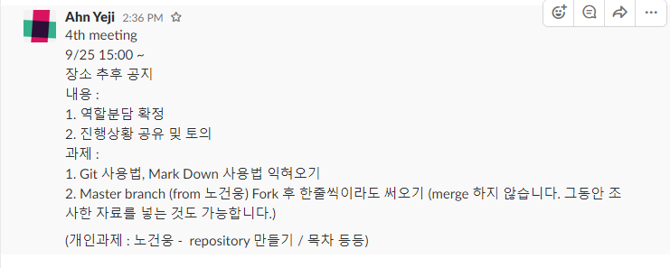
네번째 회의

Slide 16
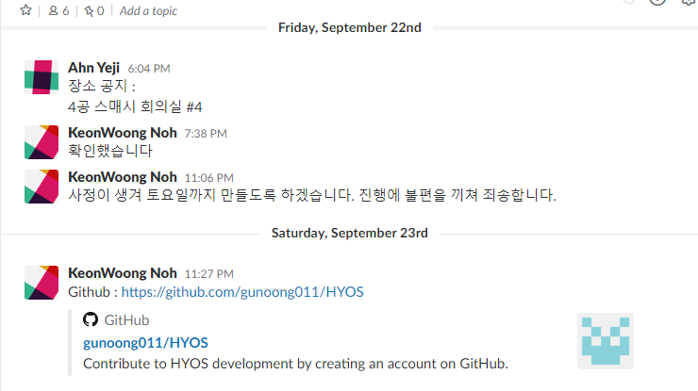
네번째 회의

Slide 17
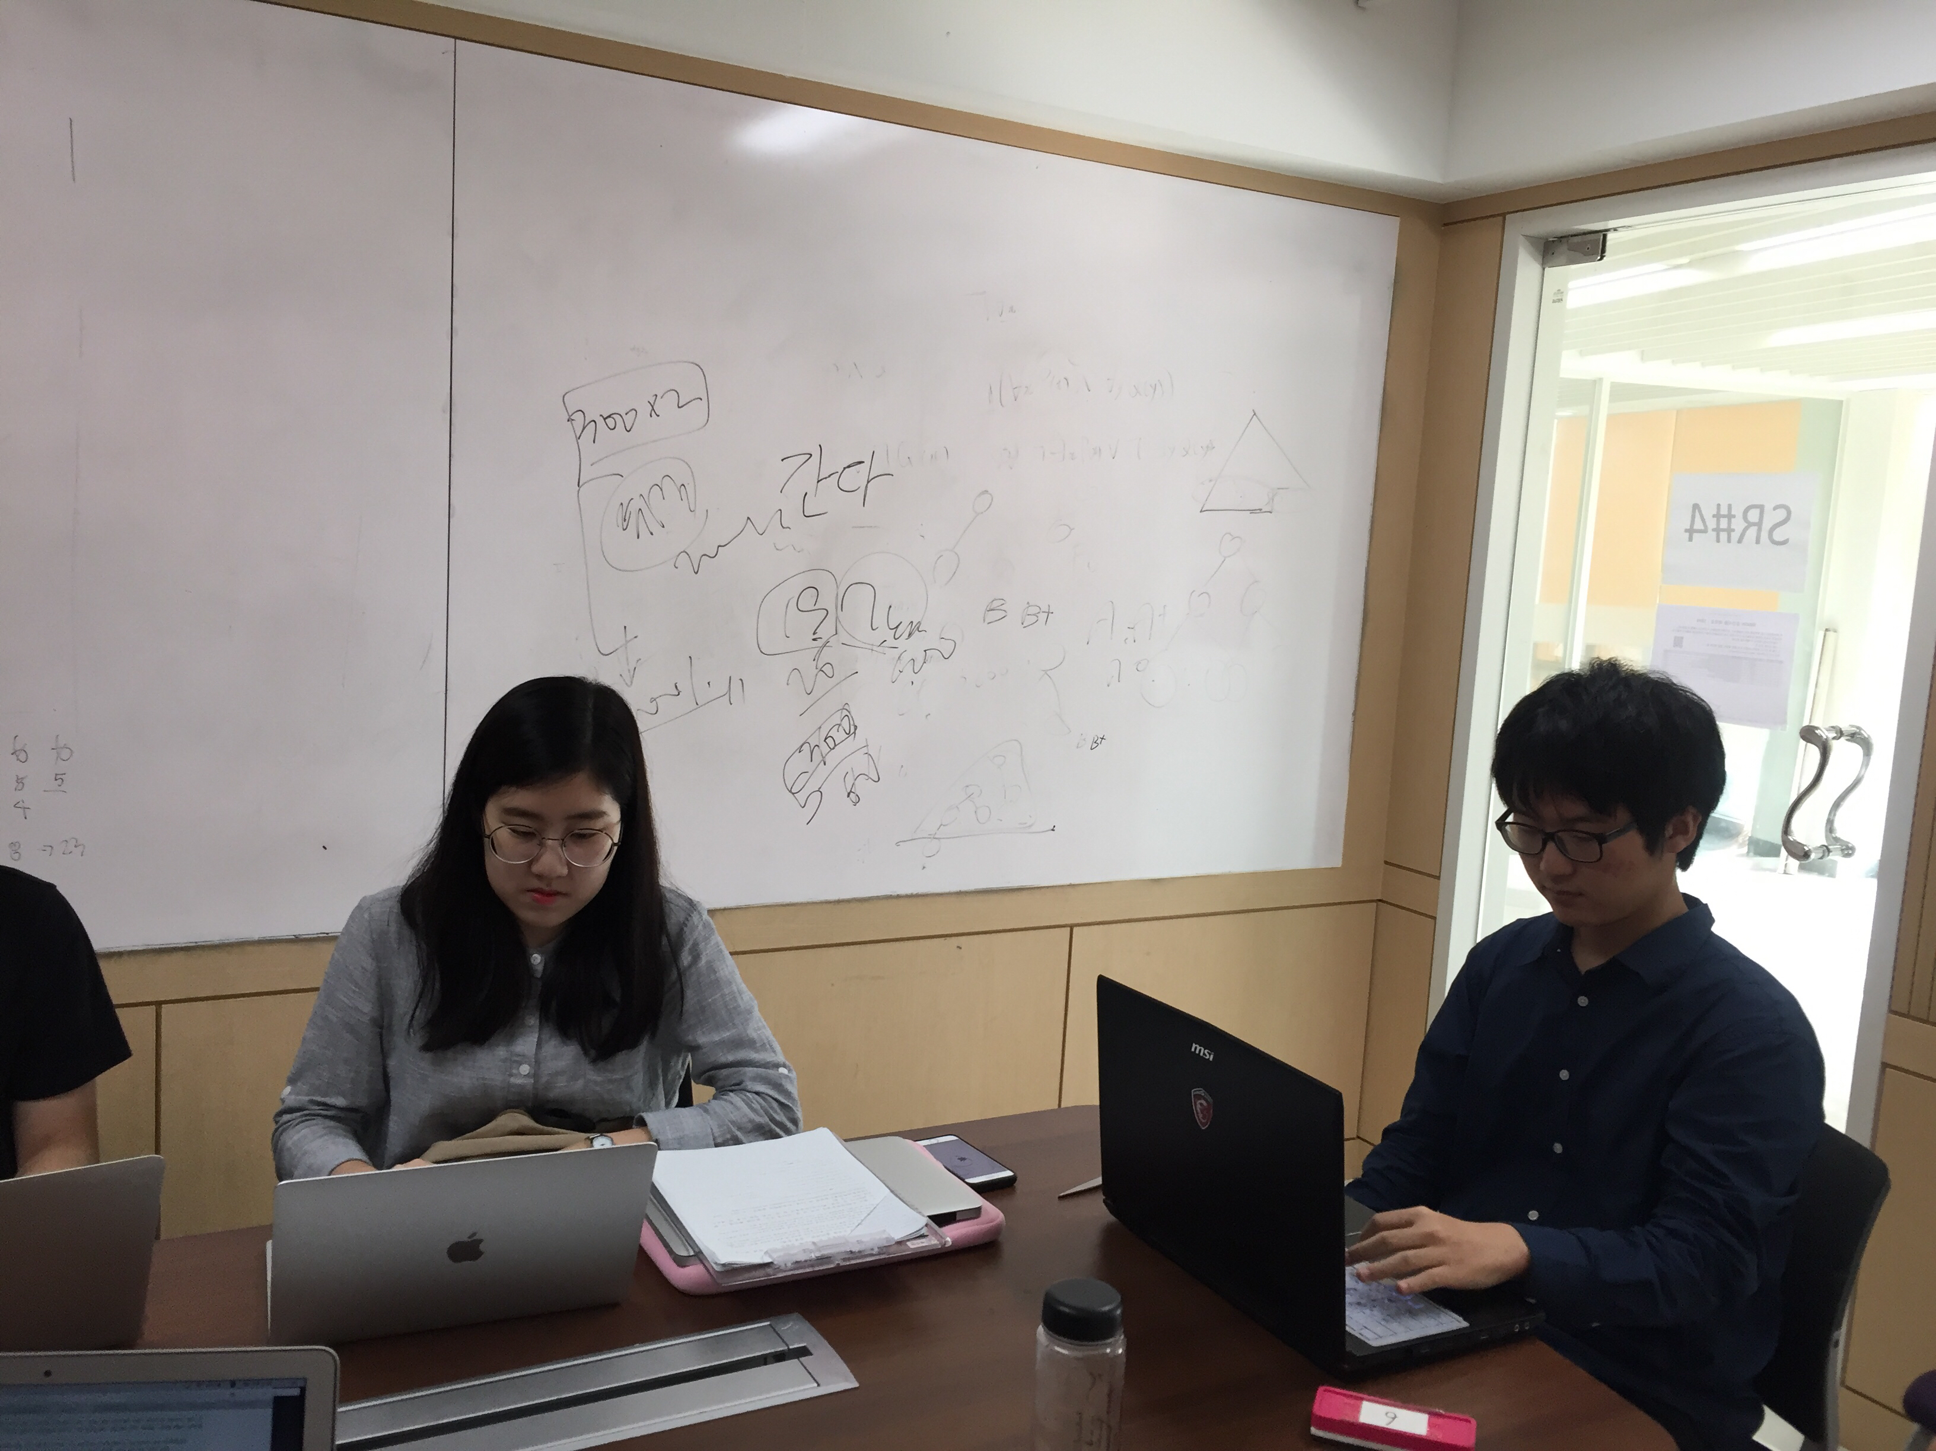
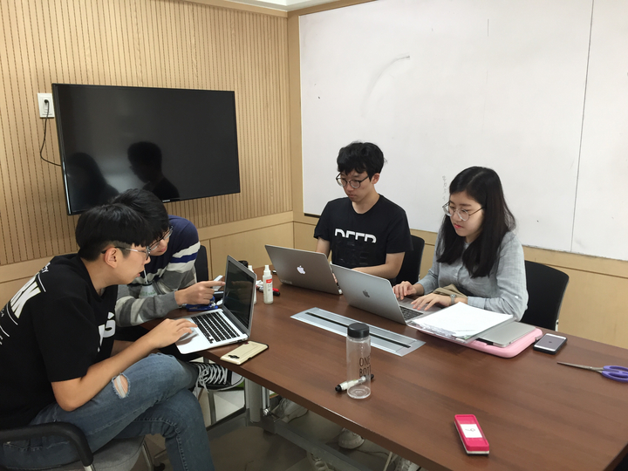
네번째 회의

Slide 18
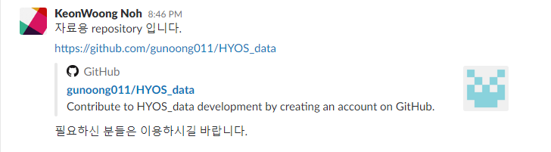
네번째 회의

Slide 19
다섯번째 회의
일시: 9/28 (목) 수업시간
내용: 계속 각자 작업 할당분 작성

Slide 20
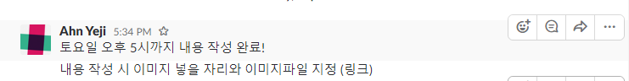
여섯번째 회의
일시: 9/29(금)
내용
발표 담당 및 편집 담당으로 역할분배
발표 및 편집 방향성 결정

Slide 21
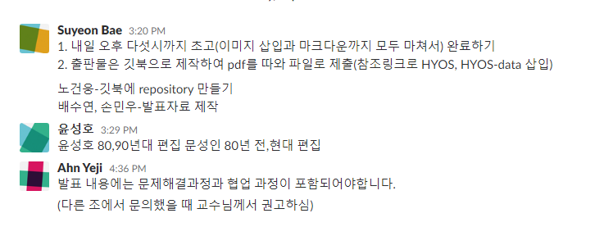
여섯번째 회의
편집 담당: 노건웅, 문성인, 안예지, 윤성호
발표 담당: 배수연, 손민우
깃북 사용 결정!

Slide 22
최종 해결안
<출판 과정 설계>
Git : 내용 작성 및 편집
Gitbook: 최종 출판물
특징: 서적 작성에 최적화됨.
페이지 구분 용이함.
<소책자 제작>
각자 맡은부분 작성
편집은 모두 같이

